Slide 1


COMISSÃO DE TURISMO –
SENADO FEDERAL| 14.06.2023
PANORAMA DO TURISMO
BRASILEIRO

Slide 2



CONSTITUIÇÃO
FEDERAL
Art. 180.
Brasília (DF)
A União, os Estados, o Distrito Federal e os Municípios promoverão e incentivarão o turismo como fator
de desenvolvimento social e econômico.

Slide 3
ORGANOGRAMA DO MINISTÉRIO DO TURISMO
Ministério do Turismo
Órgãos Colegiados
Serviço Social Autônomo supervisionado
Agência Brasileira de Promoção Internacional do Turismo (Embratur)
Conselho Nacional do Turismo (CNT)
Comitê Interministerial de Facilitação Turística (CIFAT)
Secretaria Executiva (SE)
Comitê Interministerial de Gestão Turística do Patrimônio Mundial
Comitê Consultivo do Cadastro Nacional de Prestadores de Serviços Turísticos (CCCad)
Secretaria Nacional de Planejamento, Sustentabilidade e Competitividade no Turismo (SNPTur)
Secretaria Nacional de Infraestrutura, Crédito e Investimentos no Turismo (SNINFRA)

Slide 4
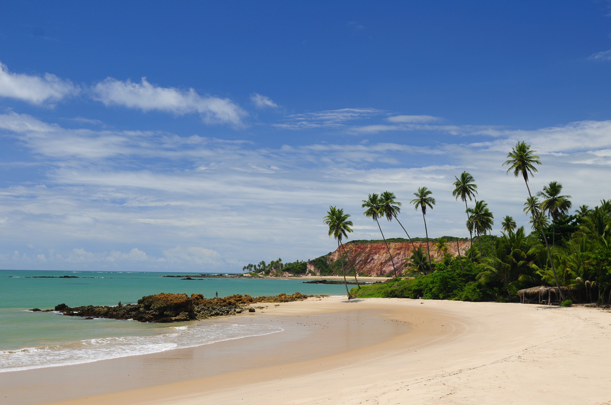

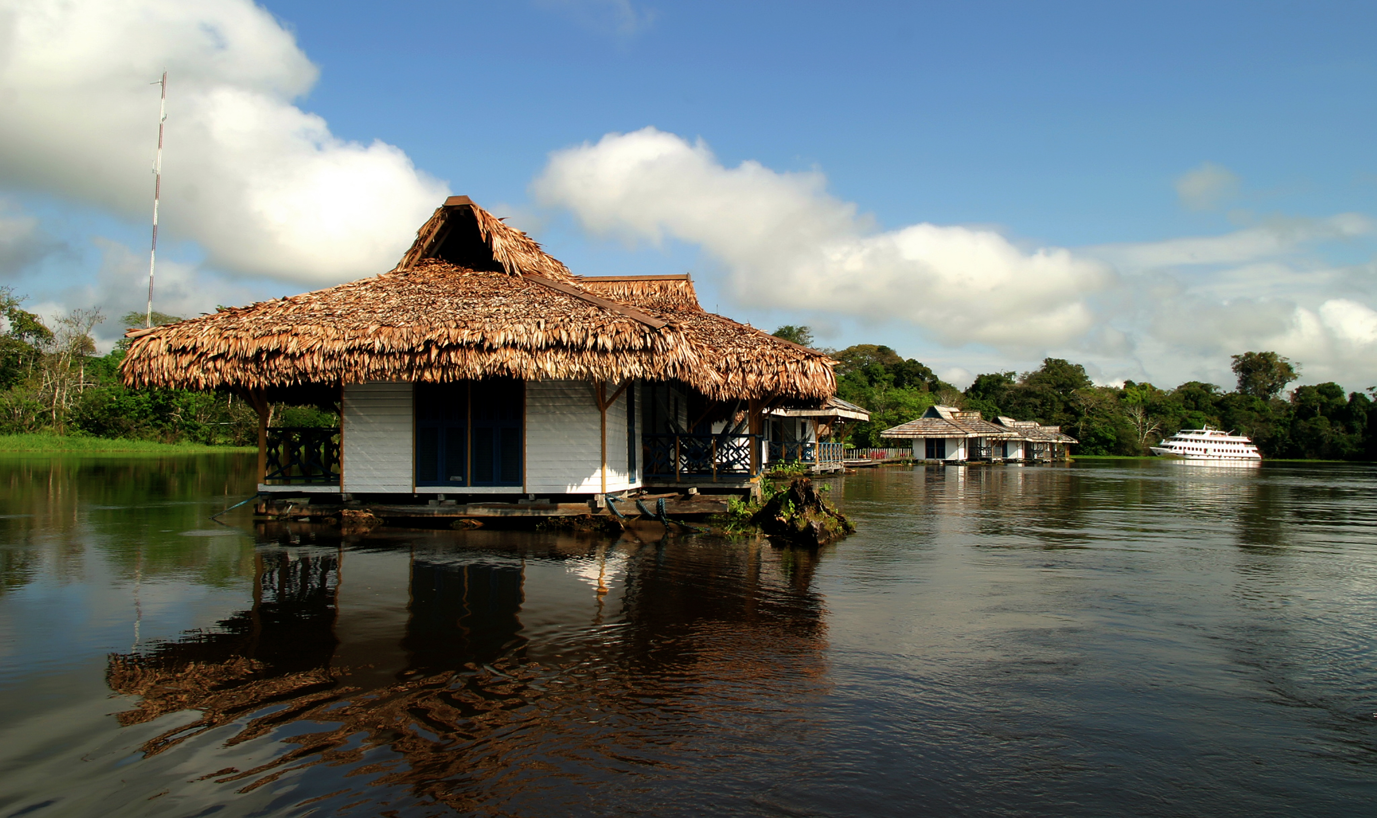
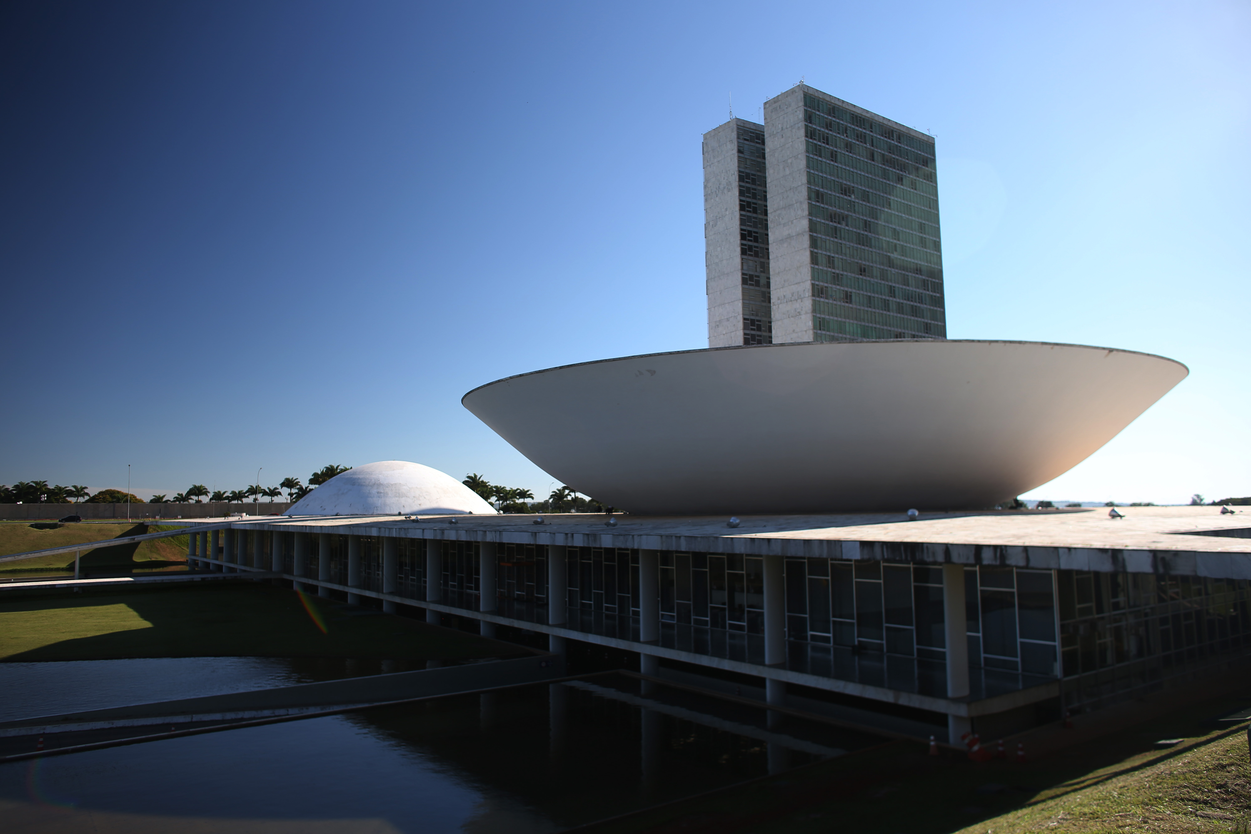
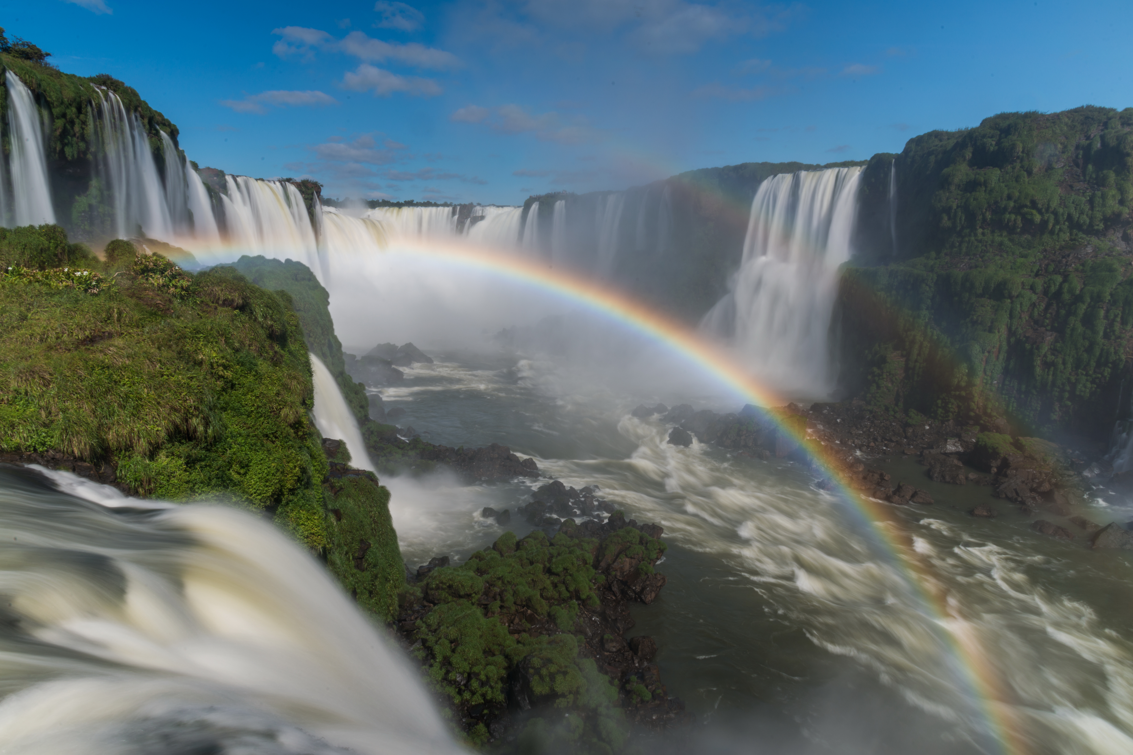
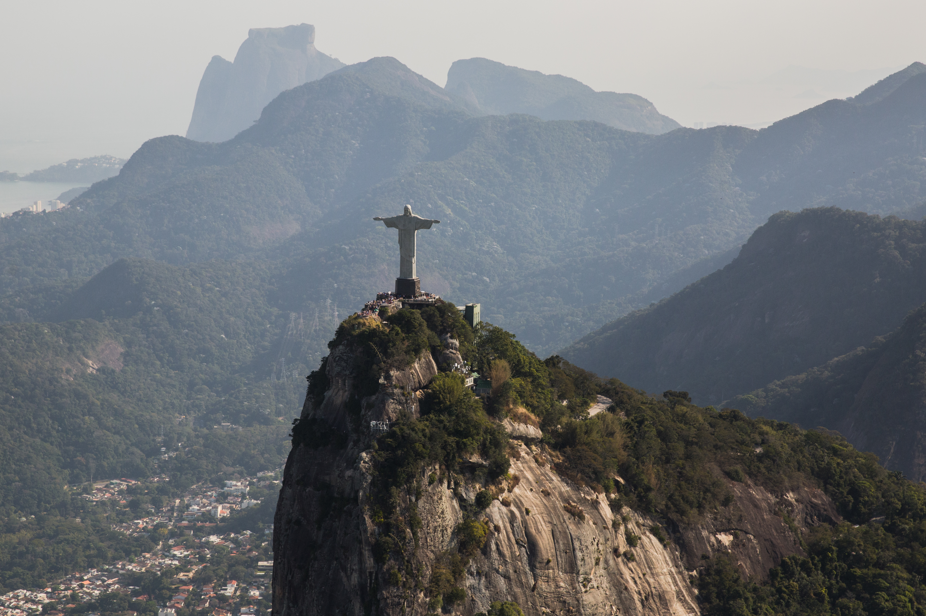
TURISMO NO BRASIL
Praia de Coqueirinho (PB)
Previsão de faturamento em 2023:
R$ 752,3 bilhões (Fonte: Conselho Mundial de Viagens e Turismo - WTTC)
Crescimento de 5% em relação a 2019 (Fonte: WTTC)
Movimentará 7,8% do PIB (Fonte: WTTC)
Deverá encerrar o ano com 7,9 milhões de empregos diretos e indiretos (Fonte: WTTC)
É o segundo maior gerador de empregos, atrás apenas da construção civil (Fonte: CNC)
Tefé (AM)
Brasília (DF)
Foz do Iguaçu (PR)
Rio de Janeiro (RJ)

Slide 5
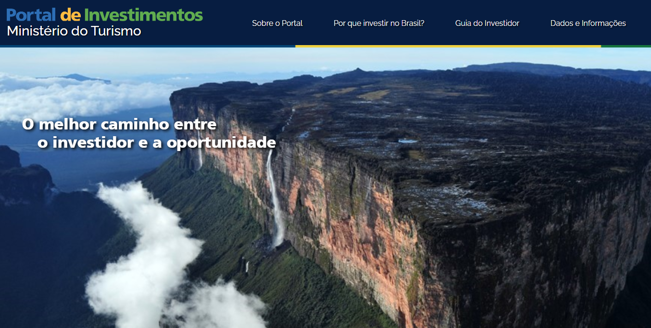
INCENTIVO AO INVESTIMENTO
Portal de Investimentos do Ministério do Turismo registra 66 oportunidades de investimentos em 19 estados e Distrito Federal (Fonte: MTur)
Investimentos somam R$ 27 bilhões e a perspectiva da geração de mais de 126 mil empregos (Fonte: MTur)
https://investimento.turismo.gov.br

Slide 6
  1 a cada 10 empregos no país foram gerados pelo Turismo (Fonte: CAGED)
  Faturamento do turismo nacional foi de R$ 54,9 bilhões – alta de 25,4% - ganho de R$ 8,2 bilhões (Fonte: Fecomércio SP)
  Previsão de 108 novos hotéis até 2027, com investimento de R$ 5,7 bilhões (Fonte: FOHB)
  63 novos projetos de parques e atrações turísticas até 2027, com investimento de R$ 9,6 bilhões (Fonte: SINDEPAT)
  2,7 milhões de estrangeiros – número 75% maior do que 2022 - e R$ 10,8 bilhões na economia (Fonte: Banco Central)
BONS NÚMEROS DO TURISMO
NOS PRIMEIROS MESES DE 2023

Slide 7



PREMISSAS
PARA O DESENVOLVIMENTO DO TURISMO
Reconstrução do setor com foco no desenvolvimento das pessoas e do país
Sustentabilidade e preparação dos destinos turísticos nacionais para as mudanças climáticas e alinhado à agenda 2030 da ONU
Acessibilidade e inclusão nos destinos e atrativos turísticos do país
Diálogo e participação social

Slide 8
PRIORIDADES
DA GESTÃO

Slide 9
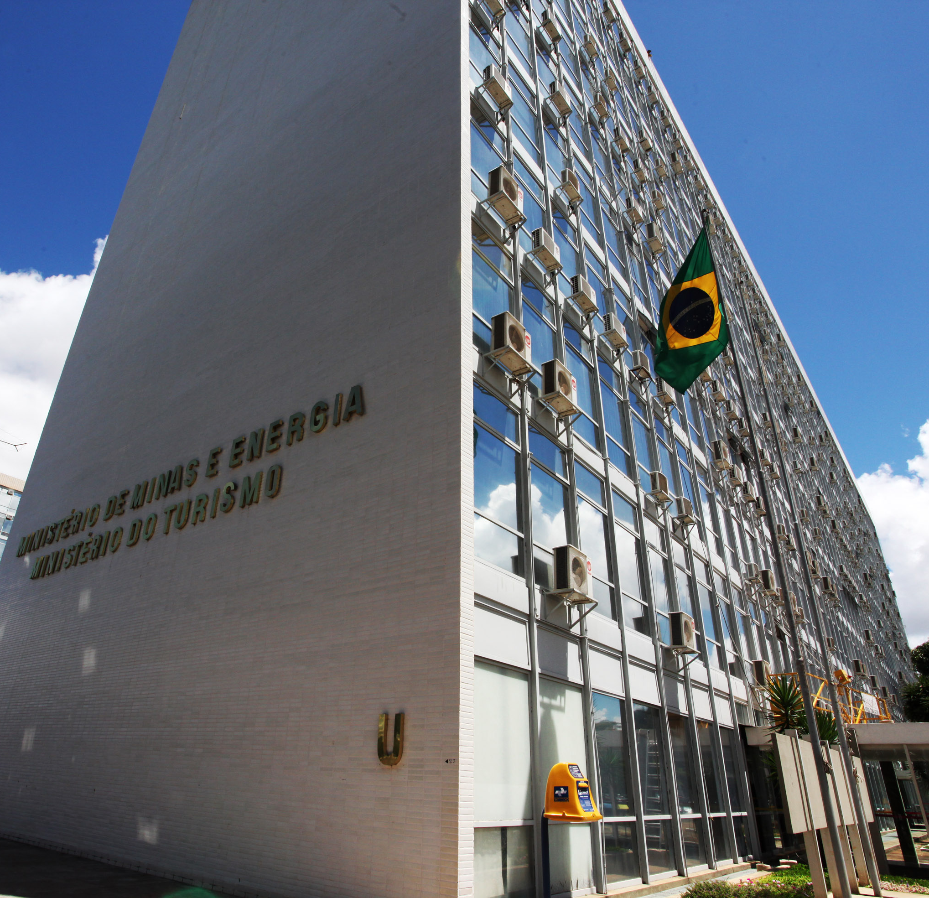
Fortalecimento da Governança e da Gestão do Turismo
Melhoria da infraestrutura turística e estruturação dos destinos
Qualificação profissional
Valorização do Turismo de Base Comunitária
Fortalecimento da presença do Brasil nos
organismos internacionais de turismo
Recomposição Orçamentária
Conectividade aérea
Reconstrução da área de dados e inteligência

Slide 10
AÇÕES
EM DESENVOLVIMENTO

Slide 11
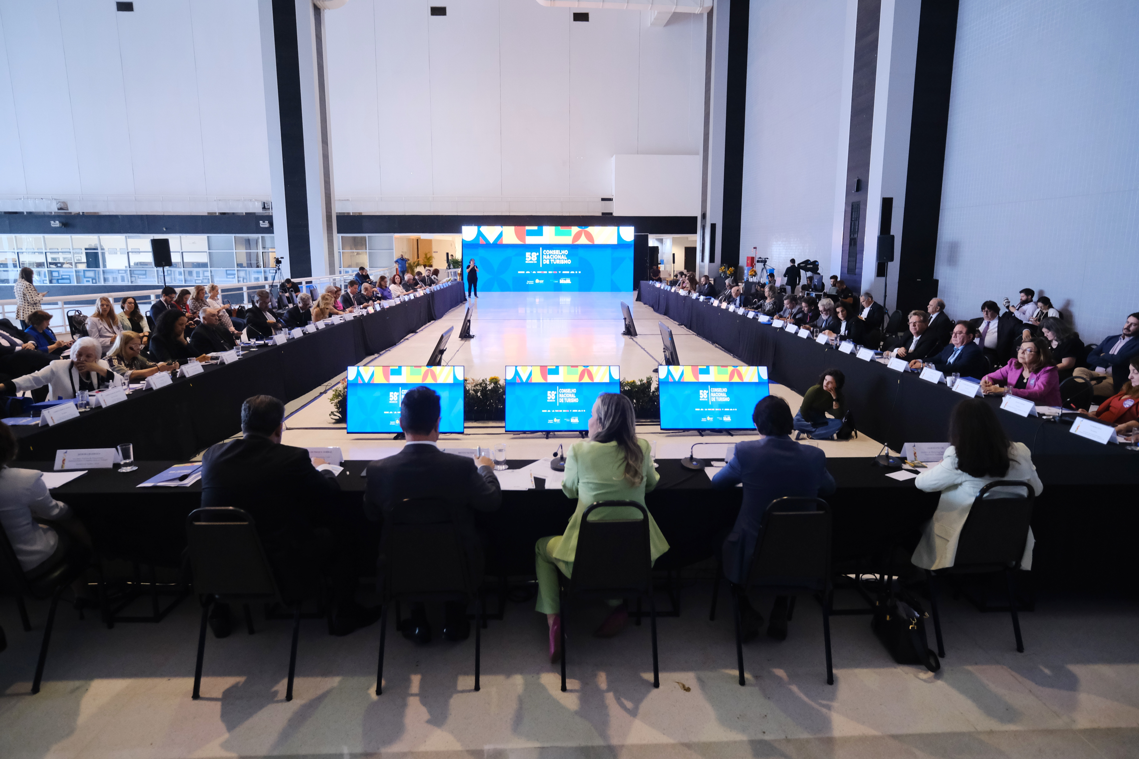
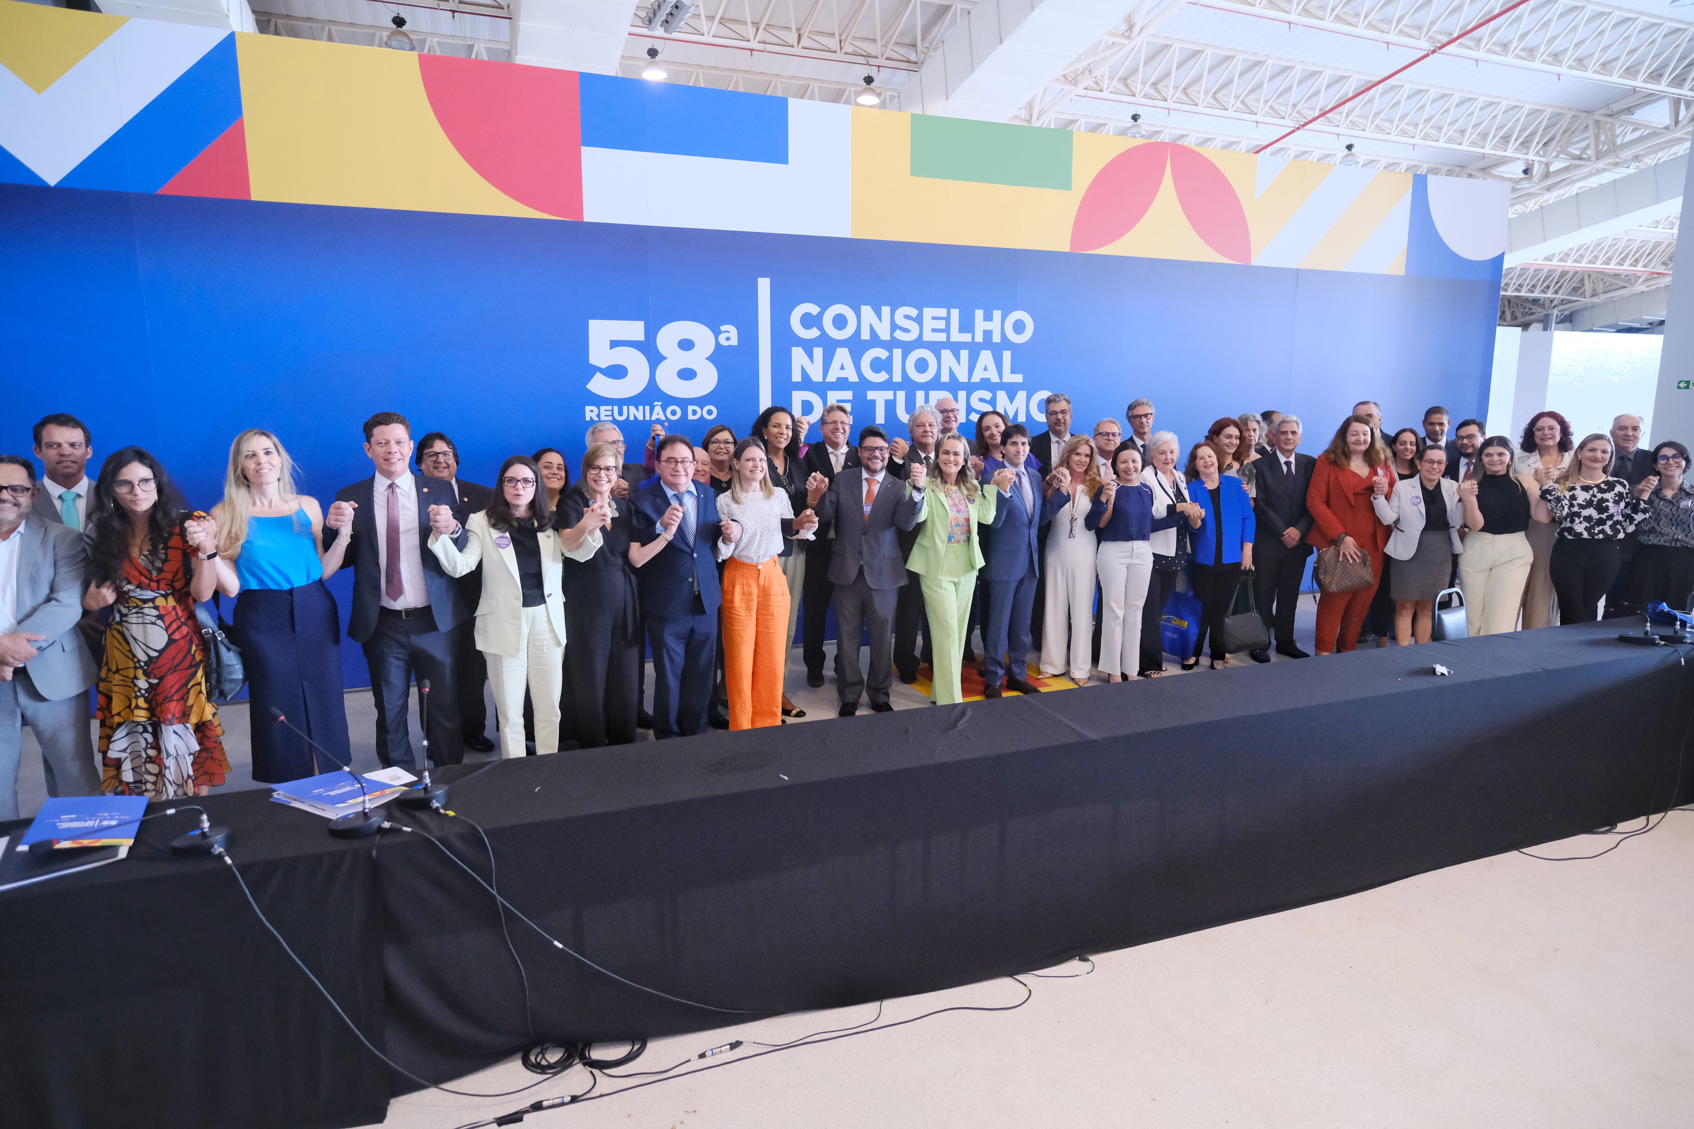
1. GOVERNANÇA E GESTÃO
  Ampliação da participação social na construção de políticas
  Reativação do CNT: assentos permanentes para as Comissões de Turismo da Câmara dos Deputados e Senado Federal
  Elaboração participativa do Plano Nacional de Turismo 2023-2027
  PPA Participativo 2024-2027
  Mapa do Turismo com 2.583 cidades incluídas

Slide 12


Slide 13
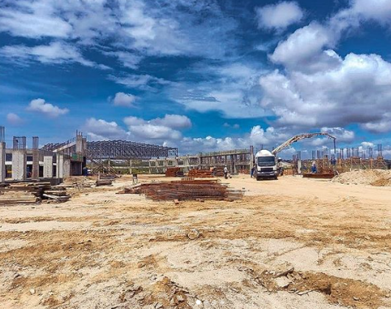
2. MELHORIA DA INFRAESTRUTURA TURÍSTICA
  A prioridade da nossa gestão é retomar as obras que estão paradas e dar andamento aos 1.975 contratos ativos que representam investimentos de R$ 2,4 bilhões
Centro de Convenções de Campina Grande (PB)
Foto Instagram Prefeitura de CG (PB)

Slide 14
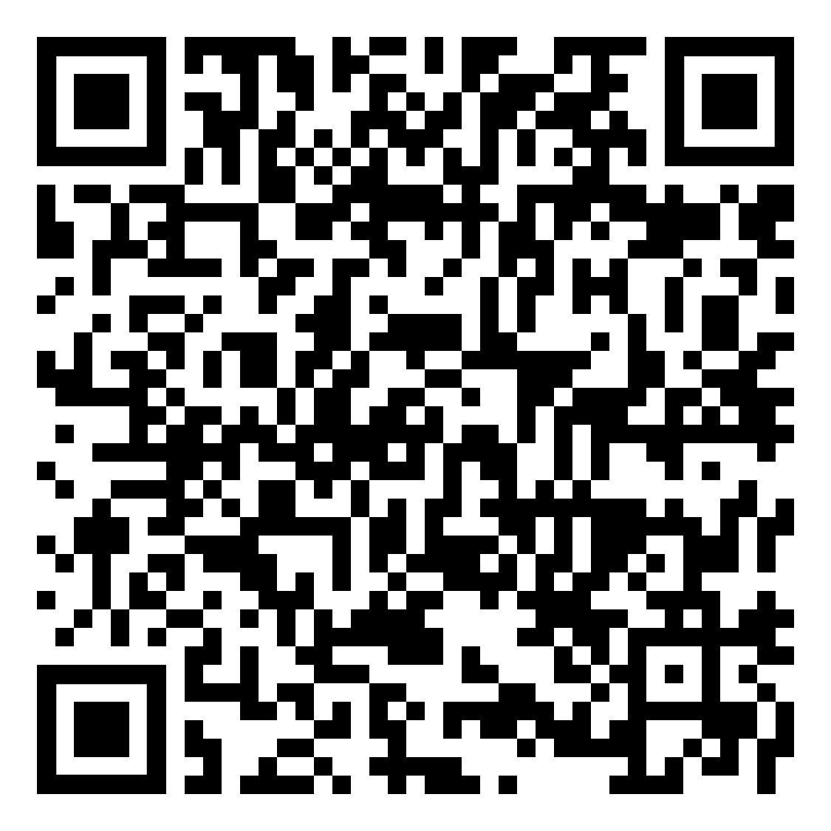
2. ESTRUTURAÇÃO DO TURISMO
  Acessibilidade e inclusão:
      Atualização de Guias Atender Bem: pessoas com deficiência; idosos; LGBTQIA+: disponível online e enviado para os mais de140 mil prestadores cadastrados no Cadastur
      Perfil do turista com deficiência
      Portfólio de atrativos acessíveis
  Valorização do Patrimônio Cultural e Natural no Turismo
      Revive Brasil: acordo com Portugal
      Imóveis em estudo: Palacete Carvalho Motta (CE), Antiga Estação Ferroviária de Diamantina (MG), Fazenda Pau D’Alho (SP), Fortaleza de Santa Cruz de Itamaracá (PE) e Fortaleza Santa Catarina (PB)
Acesse com o QR Code

Slide 15
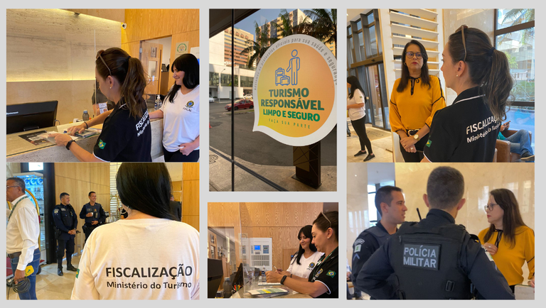
2. ESTRUTURAÇÃO DO TURISMO
  Modernização de destinos turísticos
      Rede de Cidades Criativas da Unesco
      Criação da Rede Brasileira de Cidades Criativas
      Estratégia “Destinos Turísticos Inteligentes” –
      10 municípios recém-habilitados para a 2ª edição
      Assinatura de memorando de entendimento com o governo da Espanha com foco no DTI
  Facilitação de crédito via Fungetur, fortalecimento do empreendedorismo e formalização de prestadores de serviços
      Recorde: Mais de 140 mil prestadores no Cadastur
      221 contratos do Fungetur em 2023 que somam
      R$ 82,2 milhões

Slide 16
2. ESTRUTURAÇÃO DO TURISMO
  Melhoria do ambiente de negócios e atração de investimentos
    Aprimoramento da legislação
    Portal de Investimentos
    Guia da OMT para investimentos estrangeiros
  Incentivo ao Turismo sustentável e desenvolvimento de ações de mitigação e adaptação às mudanças climáticas no turismo
    Criação de área específica para Desenvolvimento Sustentável e Mudanças Climáticas
    Curso de extensão sobre turismo responsável e sustentabilidade no turismo com exemplos de boas práticas. Três mil vagas ofertadas

Slide 17
3. QUALIFICAÇÃO
Formação e inserção produtiva de pessoas no turismo
  Oferta de 4.491 vagas em mais de 30 cursos profissionalizantes gratuitos ofertados em parceria com Institutos, Universidades e Sistema S. Exemplos:
        Boas Práticas para Serviços de Alimentação
        Cozinhas Brasileira, Internacional, Japonesa
        Sustentabilidade Aplicada a Cozinha
        Agente de Viagens
        Boas Práticas para Serviços de Alimentação e Distribuição
        Cerimonial e Protocolo para Eventos
        Curso de Especialização em Atrativos Culturais e Naturais
        Curso de Capacitação Básica e Autismo e Inclusão
        Curso de capacitação sobre o Código de Conduta Brasil

Slide 18
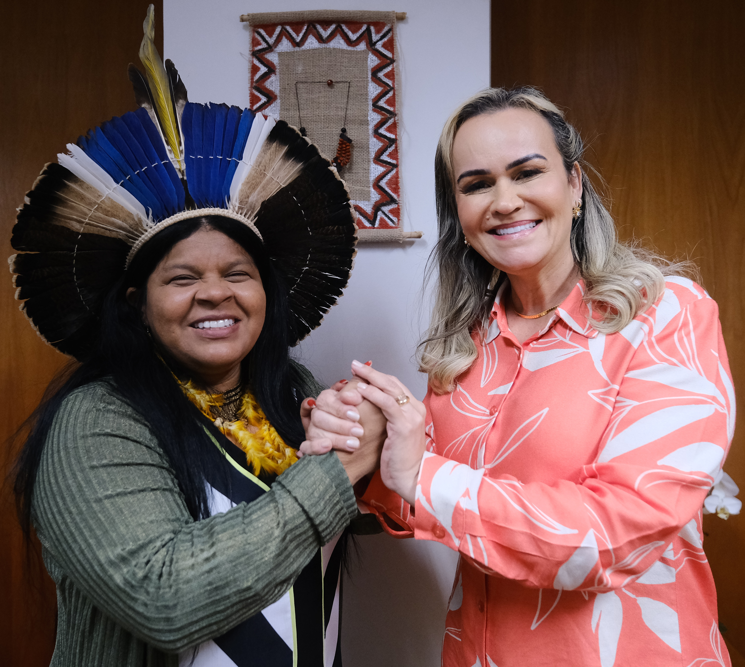
4. VALORIZAÇÃO DO TURISMO DE BASE COMUNITÁRIA
  Desenvolvimento do Turismo de Base Comunitária
    Experiências do Brasil Original: estruturação de rotas turísticas em comunidades indígenas e quilombolas
    Comunidades selecionadas em construção conjunta com os Ministérios dos Povos Indígenas e Igualdade Racial
      Comunidade Indígena Borari (PA); Comunidade Indígena Raposa 1 (RR); Terra Quilombola Laranjituba e África (PA) e Quilombo Povoado Moinho (GO)

Slide 19
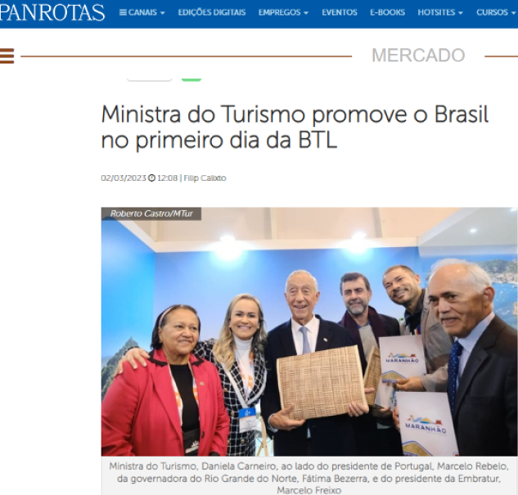
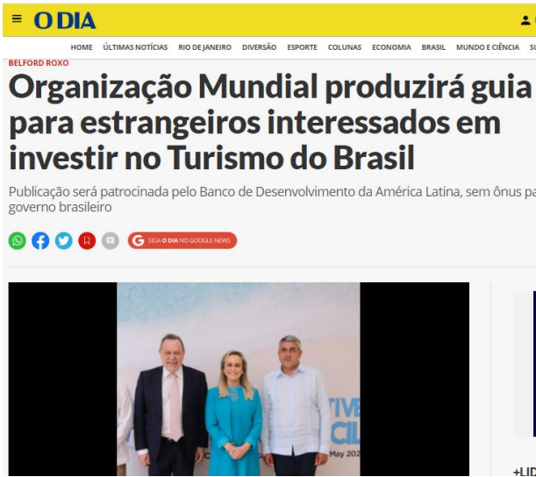
5. FORTALECIMENTO DA PRESENÇA INTERNACIONAL DO BRASIL NOS ESPAÇOS DE DIÁLOGO ENTRE PAÍSES
Instalação do primeiro escritório da OMT no Brasil com foco na sustentabilidade
Brasil assumirá presidência da Reunião de ministros do Turismo do Mercosul no segundo semestre e sediará a próxima reunião do grupo, em Foz do Iguaçu
Realização de Seminário sobre Turismo de Fronteiras

Slide 20
5. FORTALECIMENTO DA PRESENÇA INTERNACIONAL DO BRASIL NOS ESPAÇOS DE DIÁLOGO ENTRE PAÍSES
Missões internacionais realizadas:
Portugal: Reforço da mensagem de que o Brasil está de volta durante a BTL
Espanha: Instalação do escritório da OMT no Brasil
Cuba: Retorno da presença de uma autoridade brasileira em Cuba, após 7 anos
República Dominicana: Anúncio de guia de investimentos no turismo para estrangeiros
Acordos internacionais: cooperação com foco no turismo de fronteiras com o Paraguai e acordo para o fortalecimento da metodologia DTI com a Espanha

Slide 21
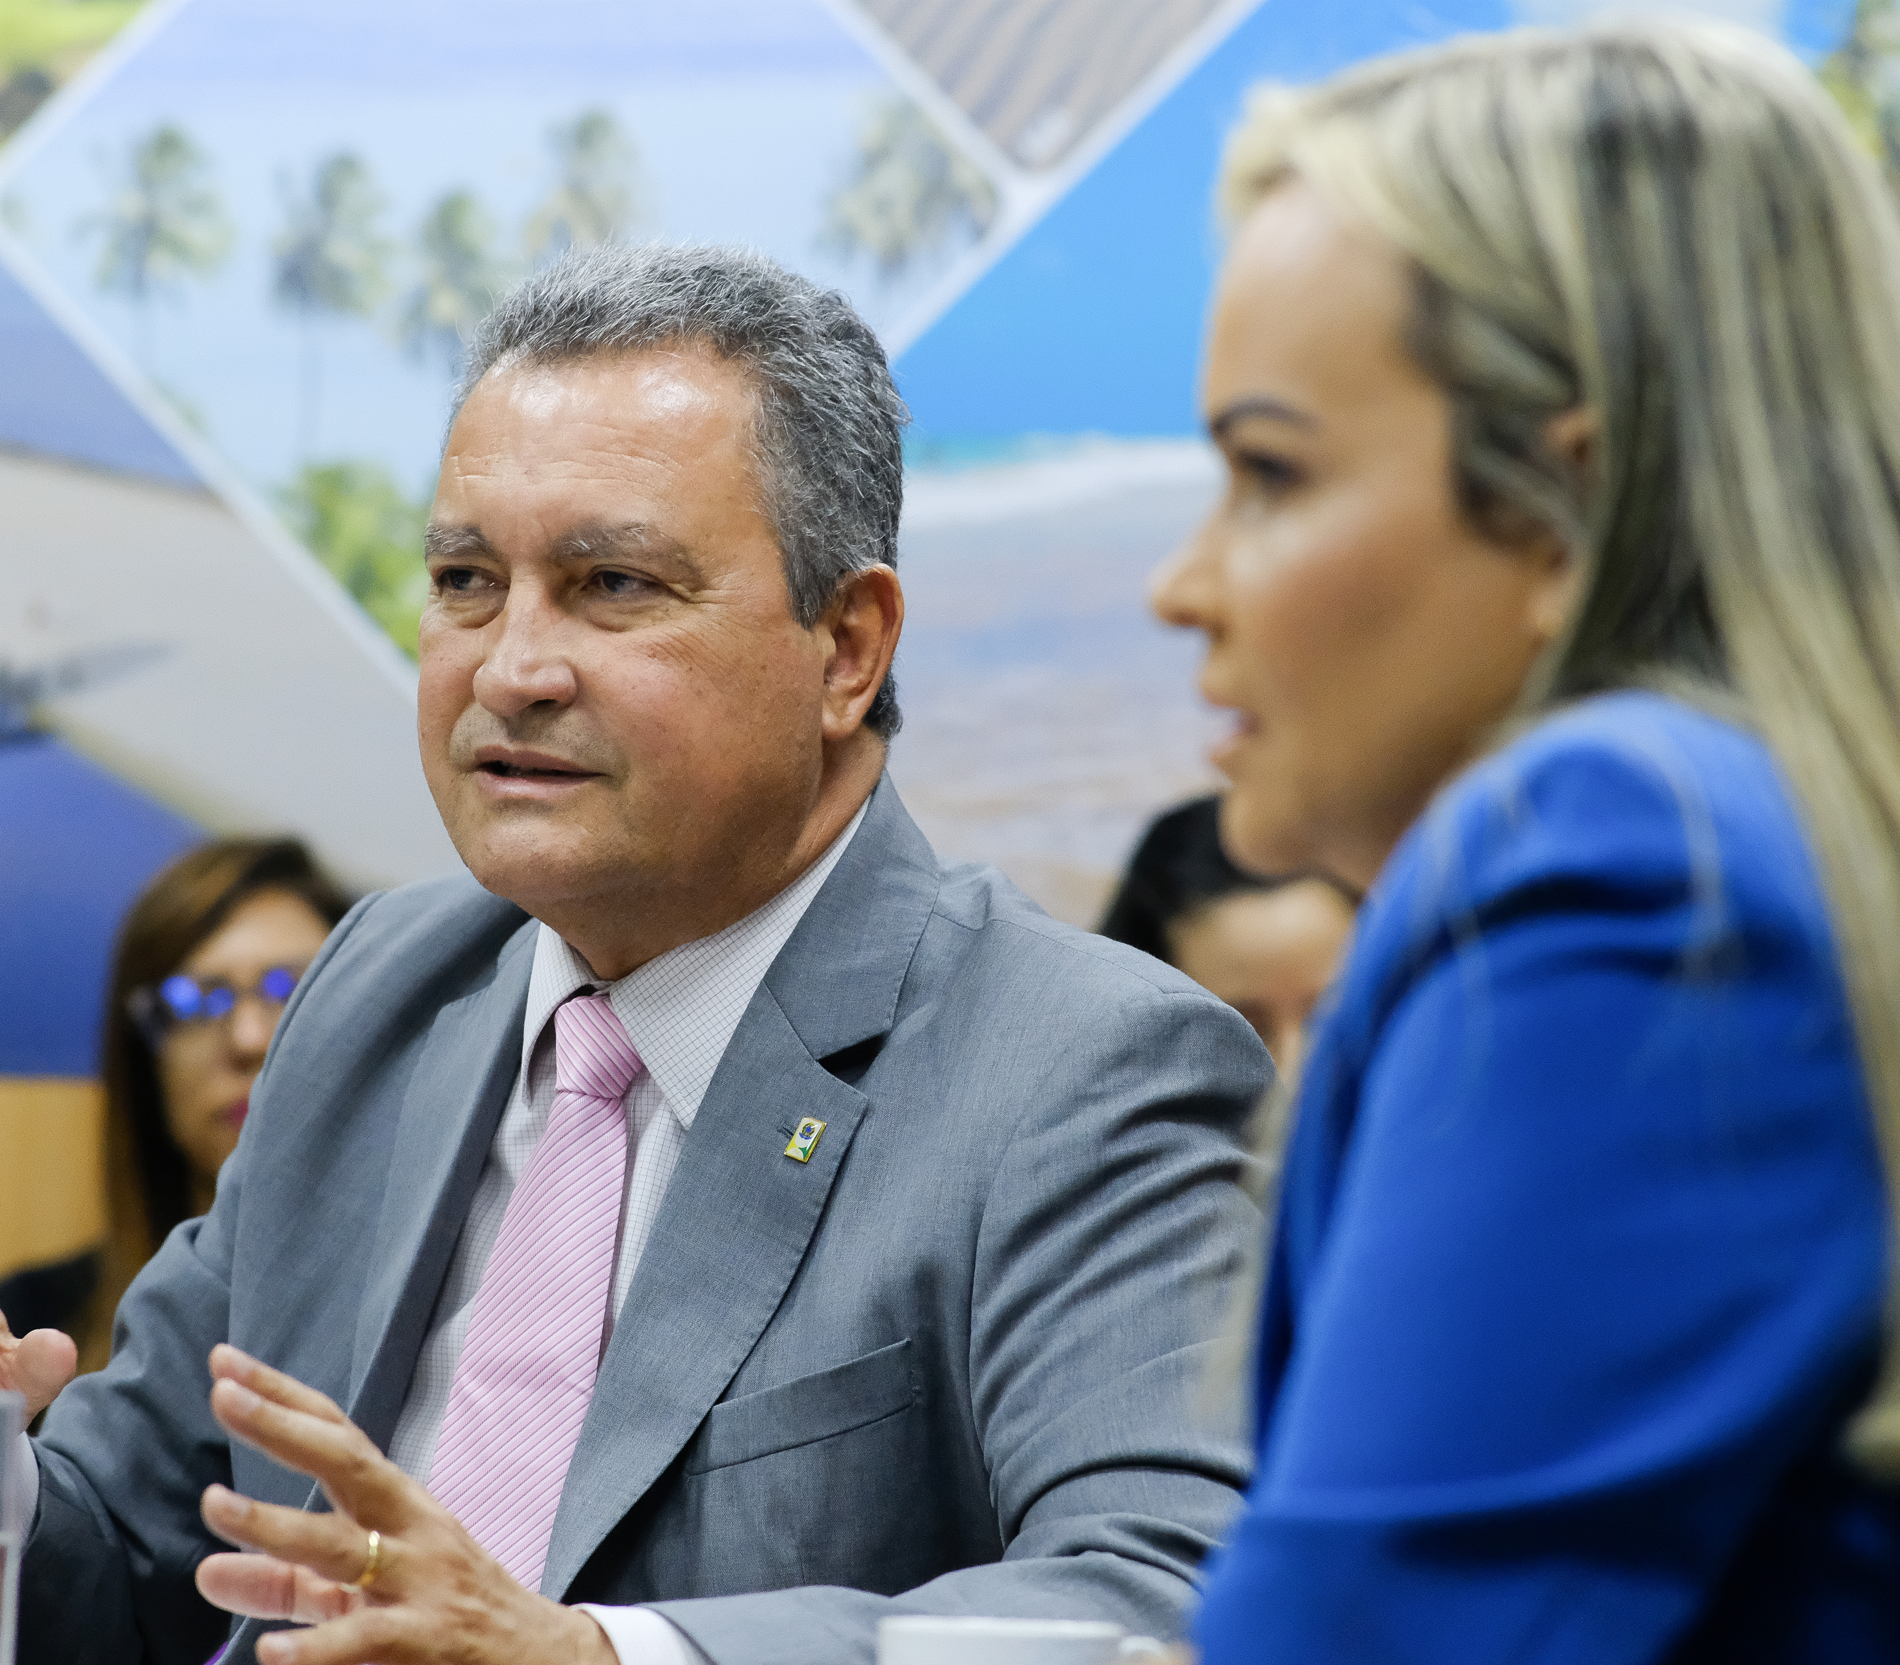
6. RECOMPOSIÇÃO ORÇAMENTÁRIA
  Diálogo com equipe econômica do governo
  Articulação com o Poder Legislativo e Executivo
  Orçamento de R$ 19 milhões para áreas finalísticas. Ex: obras, apoio a eventos, sinalização turística, promoção

Slide 22
7. CONECTIVIDADE AÉREA
  Articulação com empresas aéreas, Ministério de Minas e Energia e Petrobrás para a redução do preço de passagens aéreas
      Resultado: 35% de queda do Querosene de Aviação (QAV) que já impactou na redução de 17,73% das passagens aéreas (IPCA)
  Conversas com empresas aéreas para retomada e ampliação de voos nacionais e internacionais

Slide 23
8. INTELIGÊNCIA DE DADOS
  Reconstrução da área de inteligência do Ministério do Turismo
      Retomada de parcerias com Institutos de Pesquisas para a produção de dados, pesquisas e estudos que ajudam na construção de políticas públicas mais assertivas para o setor
      Ações previstas: Reformulação do portal Observatório Nacional de turismo, Novo índice de competitividade do turismo nacional, entre outras

Slide 24
INTERLOCUÇÃO
COM OUTROS ATORES

Slide 25
APROVAÇÃO DE LEIS QUE INCENTIVAM O SETOR
    MP 1138: agências de turismo, operadoras e cruzeiros marítimos seguirão pagando 6% de Imposto de Renda Retido na Fonte (IRRF) cobrado sobre remessas ao exterior até 31 de dezembro de 2024. Preservação de 354 mil empregos
    MP 1147
      PERSE: continuidade do Programa Emergencial de Retomada do Setor de Eventos beneficiando 44 segmentos com redução a zero, por 60 meses, da Contribuição PIS/Pasep, da Cofins, Contribuição Social sobre o Lucro Líquido (CSLL) e do Imposto sobre a Renda das Pessoas Jurídicas (IRPJ)
      Redução a zero das alíquotas do PIS e Cofins que incidem sobre as receitas do transporte aéreo de passageiros: medida vale para os próximos 5 anos

Slide 26

PROTEÇÃO À CRIANÇA, AO ADOLESCENTE E À MULHER
  Prevenção à exploração sexual de crianças, adolescentes e mulheres
    Código de Conduta Brasil: parceria com o Ministério dos Direitos Humanos e Cidadania
    Campanha “O Turismo Respeita as Mulheres”: parceria com o Ministério das Mulheres

Slide 27

PLATAFORMA BRASIL PARTICIPATIVO
Plano Plurianual (PPA) 2024-2027
O Turismo é um dos 28 programas considerados prioritários pelo Governo Federal
Até o dia 10 de julho, cada pessoa poderá escolher 3 programas prioritários
A plataforma é acessada pelo link: https://brasilparticipativo.presidencia.gov.br

Slide 28

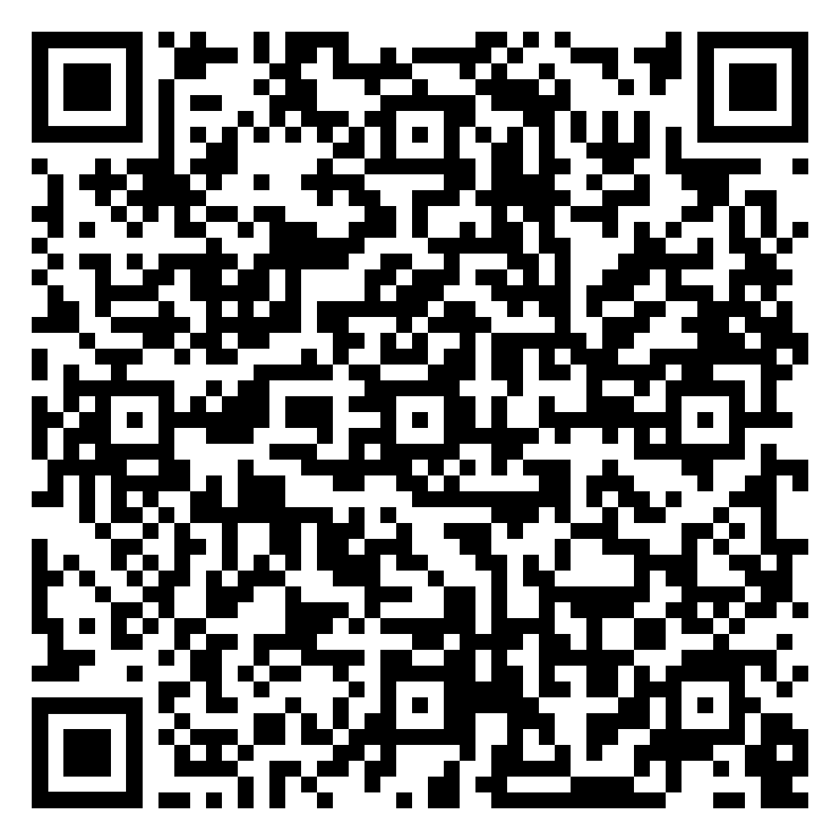
CARTILHA PARLAMENTAR
  Dicas e orientações sobre programas, projetos, normas de repasses federais que ajudam na formulação de emendas parlamentares para o turismo
Acesse com o QR Code

Slide 29

Redes sociais
Instagram: @mturismo
Twitter: @mturismo
Facebook: /MinisteriodoTurismo
Linkedin: /MinistérioDoTurismo
Redes sociais
Ministra do Turismo
Instagram: @danielacarneirooficial
Twitter: @danielacarneiro

Slide 30
OBRIGADA
DANIELA CARNEIRO
MINISTRA DO TURISMO

